Slide 1
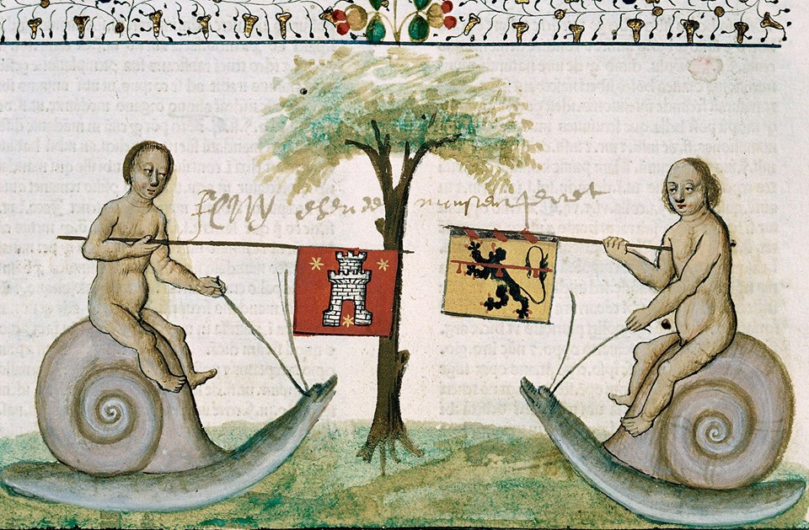
Druhy historických publikací a odborné časopisy

Slide 2
Bibliografické databáze
Pro historiky je klíčová online databáze, která je dostupná na https://biblio.hiu.cas.cz/
Důležitý je také souborný katalog Národní knihovny https://aleph.nkp.cz/
Akademie věd pravidelně vydává bibliografie české historie – jsou dostupné v knihovnách

Slide 3
Knihovny
Univerzitní knihovna SLU
https://www.slu.cz/slu/cz/univerzitni-knihovna/
Knihovna Slezského zemského muzea
http://www.szm.cz/rubrika/98/ustredni-knihovna.html
Vědecká knihovna v Ostravě
https://www.svkos.cz/

Slide 4
Druhy historických časopisů
Odborné
Populárně naučné
Regionální

Slide 5
Odborné časopisy

Slide 6
Odborné časopisy
Český časopis historický
Časopis Matice moravské
Časopis Národního muzea (Časopis společnosti vlastenského Museum v Čechách, Časopis Českého musea)
Slezský sborník
Časopis slezského muzea
Slovanský přehled
Moderní dějiny
Dějiny – teorie – kritika
Historická geografie
MEDIAEVALIA HISTORICA BOHEMICA
ACTA HISTORICA UNIVERSITATIS SILESIANAE OPAVIENSIS

Slide 7
Český časopis historický (ČČH)
Vychází od roku 1895, založen byl v roce 1894
Zveřejňuje významné výsledky bádání o českých a světových dějinách, materiálové studie, diskuse, recenze i zprávy a přehledy o domácí i zahraniční historiografické produkci
Vydává ho Historický ústav Akademie věd ČR, vychází 4x ročně
http://www.hiu.cas.cz/cs/nakladatelstvi/periodika/cesky-casopis-historicky.ep/

Slide 8
Časopis Matice moravské (ČMM)
Časopis Matice moravské patří k historickým časopisům s dlouholetou tradicí. Byl založen již v roce 1869 a vycházel s výjimkou let 1883–1890 a posledních let nacistické okupace nepřetržitě
zaměřuje se především na vydávání vědeckých studií a článků, v nichž jsou předkládány nejnovější poznatky spjaté s dějinami Moravy, českých zemí a střední Evropy.
Vychází 2x ročně a vydává jej Matice moravská
http://www.matice-moravska.cz/casopis-matice-moravske

Slide 9
Časopis národního muzea
Nejstarší stále vycházející český odborný časopis
Existují dvě větve – jedna je zaměřena na historii, druhá na přírodní vědy
Založen Františkem Palackým v roce 1827
https://www.nm.cz/

Slide 10
Slezský sborník (SlSb)
Slezský sborník se řadí k nejstarším odborným historickým časopisům v České republice. Založen byl pod titulem Věstník Matice opavské již roku 1878, přičemž od roku 1892 vycházel jako periodikum. Dnešní název pak nese trvale od roku 1936
Zaměřuje se na dějiny Slezska v širších souvislostech
Vydává jej Slezské zemské muzeum, vychází 2x ročně
http://www.szm.cz/rubrika/71/veda-a-vyzkum/periodika/slezsky-sbornik.html

Slide 11
Časopis slezského muzea
Dvě větve – historická a přírodovědná
Odborná a vědecká náplň vychází především ze společenskovědních disciplín, zastoupených v organizaci, tedy archeologie, historie, umělecké historie, numismatiky, etnografie, muzikologie, dějin divadla, dějin literatury a muzeologie
Vychází 3x ročně
http://www.szm.cz/rubrika/73/veda-a-vyzkum/periodika/casopis-szm-serie-b-vedy-historicke.html

Slide 12
Slovanský přehled
Založen 1898
Zaměřen na dějiny střední, východní a jihovýchodní Evropy
Vychází 3x ročně, vydává jej Akademie věd ČR
http://www.hiu.cas.cz/cs/nakladatelstvi/periodika/slovansky-prehled.ep/

Slide 13
Moderní dějiny
Specializované periodikum s podtitulem Časopis pro dějiny 19. a 20. století. Je určeno k publikování analytických studií, materiálů a dokumentů k obecným a českým dějinám uvedeného období.
Vychází 2x ročně, vydává jej Akademie věd ČR
http://www.hiu.cas.cz/cs/nakladatelstvi/periodika/moderni-dejiny.ep/

Slide 14
Populárně naučné

Slide 15
Dějiny a současnost
Časopis Dějiny a současnost (ĎaS) byl založen v roce 1959, na podzim roku 1969 bylo jeho vydávání úředně zastaveno. V roce 1990 byl časopis obnoven, od roku 2005 vychází jako měsíčník. Časopis se zaměřuje na kvalitní popularizaci historie jako vědy. Autory článků jsou výhradně vědečtí pracovníci, vysokoškolští pedagogové, doktorandi a studenti historických oborů, archiváři, muzeologové a historici umění
http://dejinyasoucasnost.cz/

Slide 16
Historický obzor
Časopis Historický obzor, s podtitulem časopis pro výuku dějepisu a popularizaci historie vznikl v roce 1991, vychází formou dvojčísel šestkrát ročně
http://www.historickyobzor.com/

Slide 17

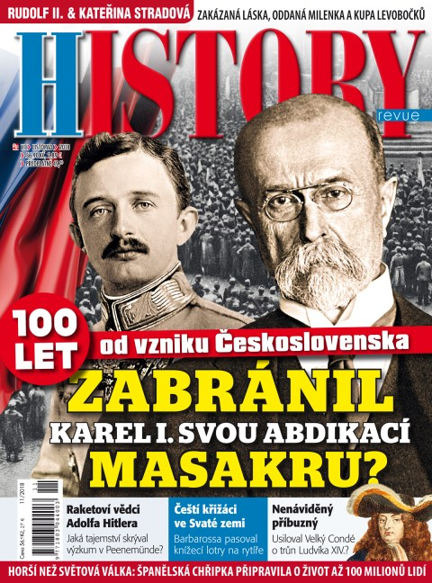
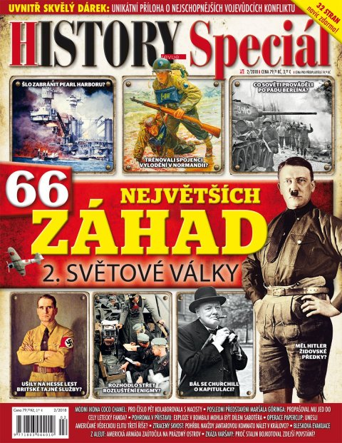
Časopisy typu Epocha, History, Akta History apod. nejsou populárně naučnými časopisy!

Slide 18
Regionální časopisy

Slide 19
Vlastivědný sborník Krkonoše - Podkrkonoší
Středočeský sborník historický
„Královéhradecko“
„Orlické hory a Podorlicko“
Východočeské historické listy
Acta musealia (Muzeum východní Moravy ve Zlíně)
„Těšíňsko“

Slide 20
Druhy historických publikací
Odborná studie
Zpráva
Referát
Recenze
Anotace
Resumé
Autoreferát

Slide 21
Odborná studie
Musí být založeny na studiu pramenů a literatury
Přinášejí nové vědecké poznatky nebo revidují starší názory
Forma může být různá – od drobnějších článků až po rozsáhlé studie
Vždycky musí být správně ocitované

Slide 22
Monografie
= odborná kniha
Nejvýznamnější a nejdůležitější druh odborné práce
Zabývají se všestranným vědeckým výzkumem vymezeného historického objektu/události/osoby atd.

Slide 23
Zpráva
Může být buď písemná nebo ústní
Obvykle se používá písemná, nejčastěji jako zpráva o literatuře (neplést s recenzí) – stručně naznačí obsah díla a uvádí základní bibliografické údaje
Kromě literatury mohou referovat např. také o konferencích či seminářích – obecně o událostech vědeckého života

Slide 24
Referát
Opět mohou být písemné i ústní
V případě referátu o literatuře je cílem autora charakterizovat obsah knihy, nastínit formu a použité metody, případně zhodnocení díla v širším kontextu
Odlišná forma – konferenční referáty – mají představit obsah autorovy práce (studie)

Slide 25
Autoreferát
Píše se nejčastěji v případě závěrečných prací, především disertačních
Jedná se o autorem sestavenou zprávu o jeho díle, je rozsáhlejší než resumé a má nastínit základní teze práce a použité postupy a metody

Slide 26
Recenze
Neplést se zprávou ani s referátem – jejich úloha je hlavně informativní, recenze spočívá v hlubší analýze předkládaného díla a jeho kritickém zhodnocení
V recenzi musí být proveden kritický rozbor práce a zhodnocení, jak autor pracuje s prameny a literaturou, jak jeho práce teoreticky ukotvena, případně jaké jsou přínosy práce apod.

Slide 27
Resumé
Obvykle se přikládá k odborným studiím/monografiím
Jedná se o stručné shrnutí obsahu práce

Slide 28
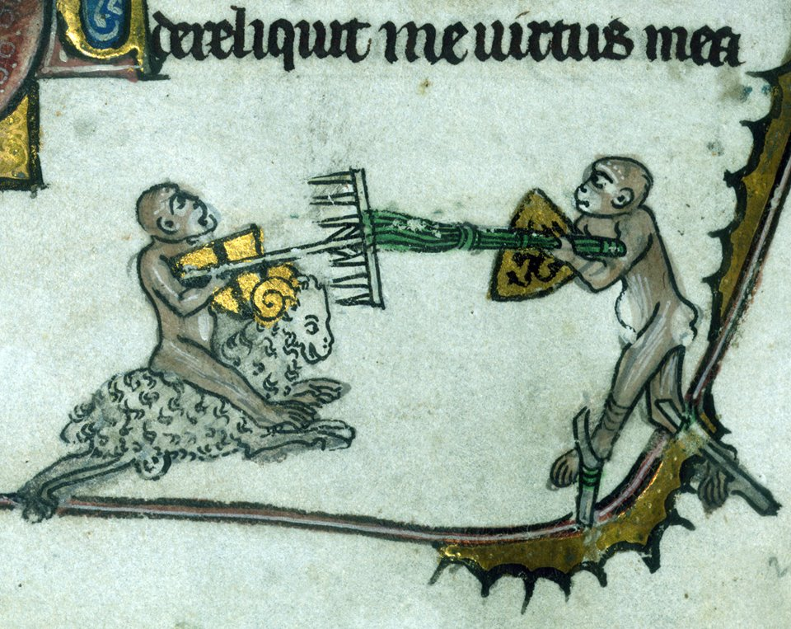
Díky za pozornost!

